Slide 1



Odometría visual en
JdeRobot con sensor RGBD
Javier Benito Díaz
jbenito.dz@gmail.com
20 de julio de 2017

Slide 2
Índice
Índice
Introducción
Objetivos
Infraestructura
Desarrollo
Experimentos
Conclusiones

Slide 3
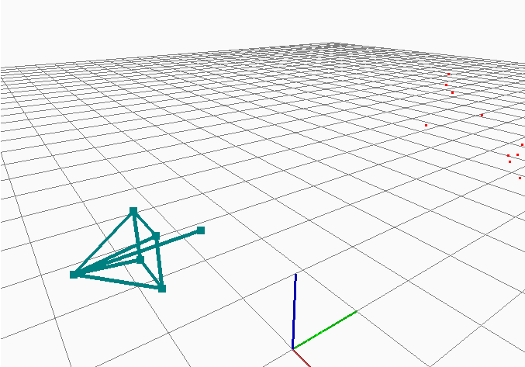
Introducción
Autolocalización visual
Introducción
Estimar posición y orientación de la cámara.
Información únicamente visual.
Visión artificial

Slide 4
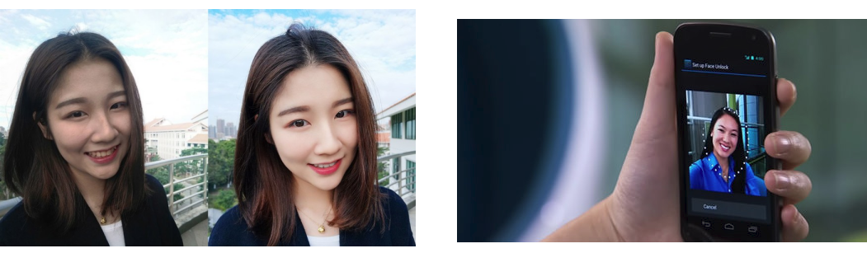
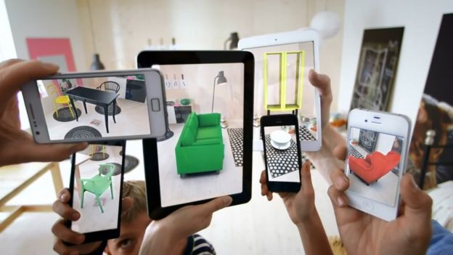
Autolocalización visual: aplicaciones
Introducción
Procesamiento de imágenes.
Medicina, OCR, Deportes, Robótica...
Realidad aumentada

Slide 5
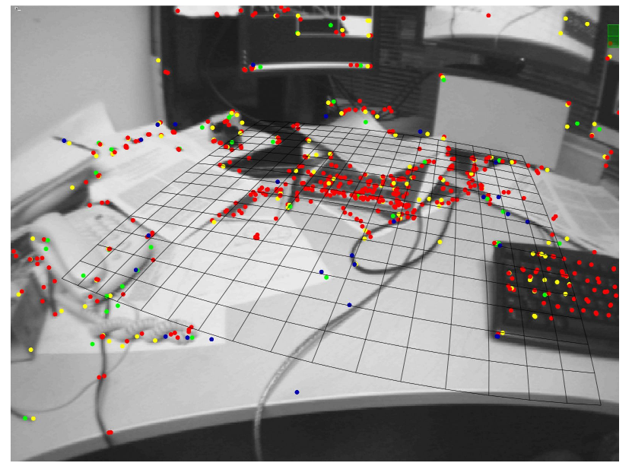
Autolocalización visual
Introducción
Structure from Motion (SfM).
Visual SLAM.
  PTAM
Odometría visual

Slide 6
Objetivos
Introducción
Desarrollar un programa que solucione el problema de visualSLAM, para un sensor RGBD, a través de técnicas de odometría visual incrementales.
Validación experimental del componente con datos obtenidos de un sensor real.

Slide 7
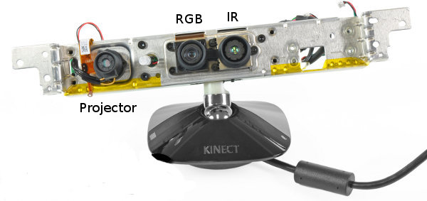
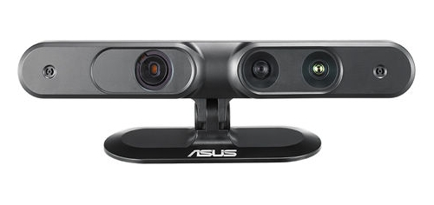
Infraestructura
Infraestructura
Sensores RGBD
JdeRobot 5.4.0
  Biblioteca Progeo
  Servidor OpenniServer
ICE de comunicaciones
Point Cloud Library (PCL)
OpenCV
Eigen
Interfaz gráfica GTK+
OpenGL

Slide 8
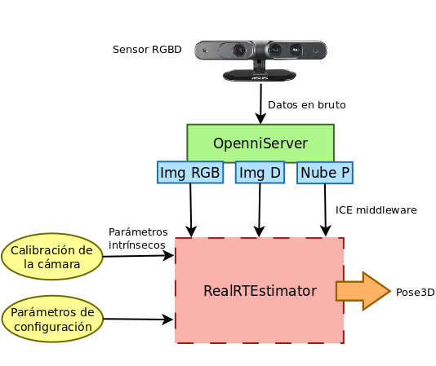
Desarrollo
Esquema global de entradas y salidas
Desarrollo

Slide 9
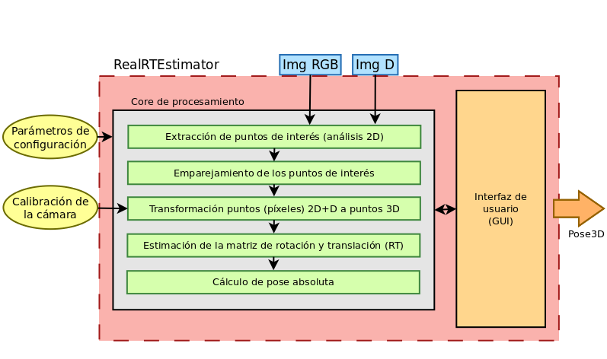
Diagrama de bloques interno del componente
Desarrollo (cont.)

Slide 10
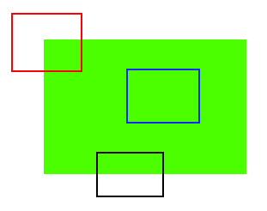
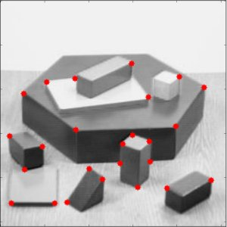
Análisis 2D (I)
Desarrollo (cont.)
Puntos de interés o característicos
Descriptores
Harris, Shi-Tomasi, SIFT, SURF

Slide 11
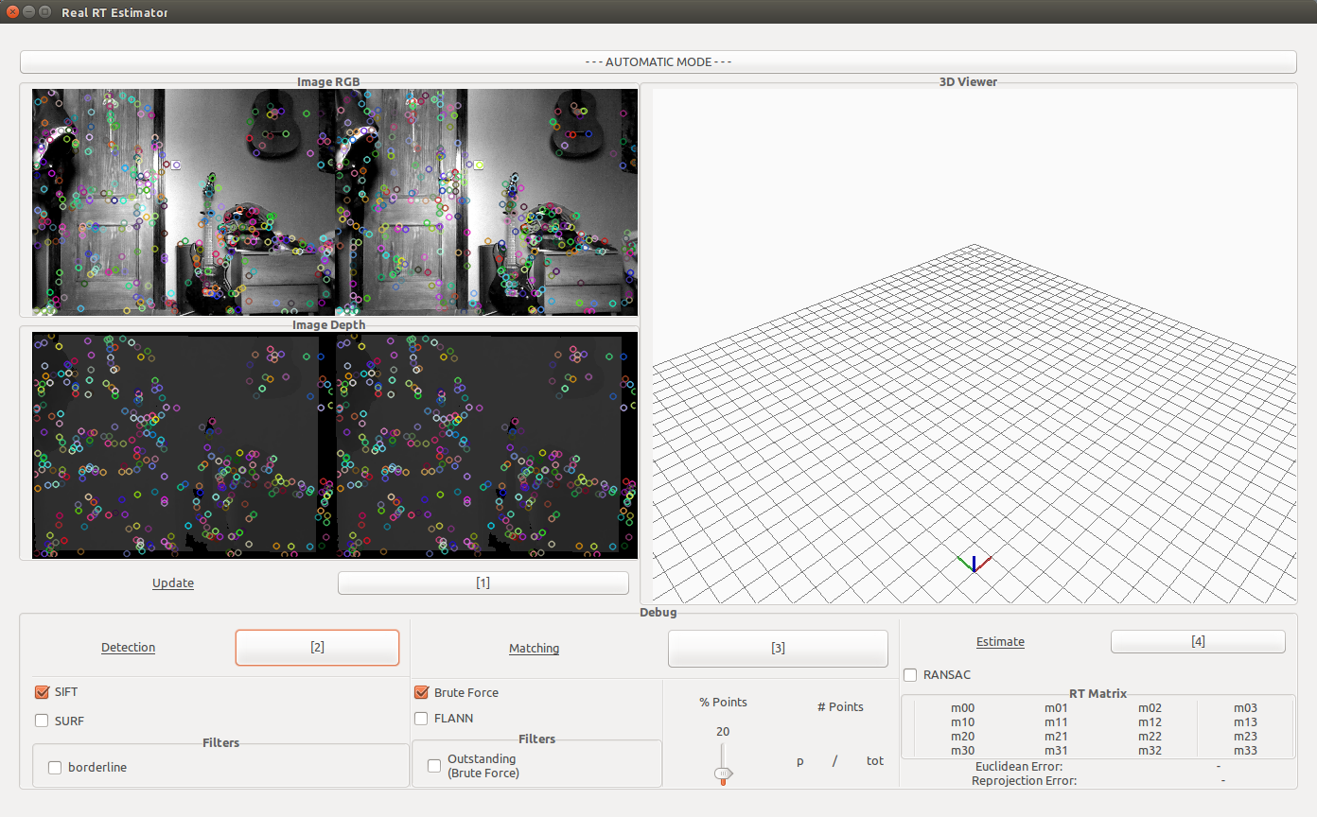
Análisis 2D (II)
Desarrollo (cont.)

Slide 12
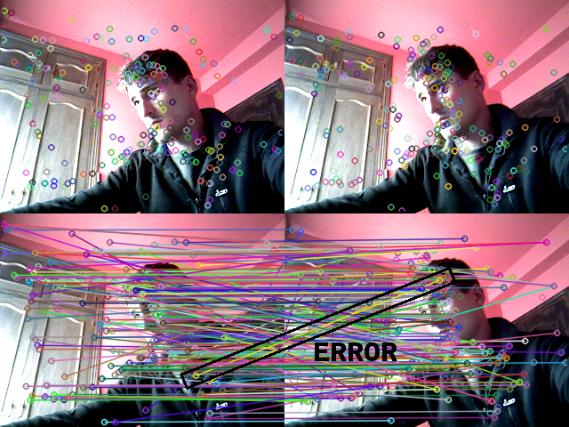
Emparejamiento (I)
Desarrollo (cont.)
Fuerza Bruta
FLANN
¿Error?
  Menor distancia
  Filtro de Sobresaliencia

Slide 13
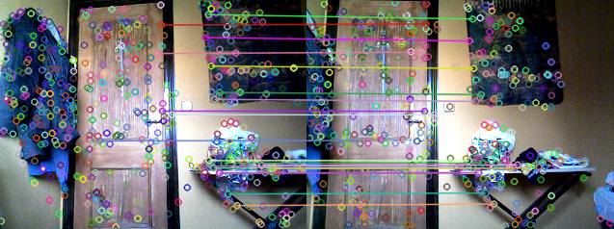
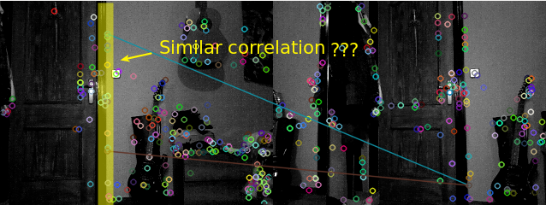
Emparejamiento (II)
Desarrollo (cont.)

Slide 14
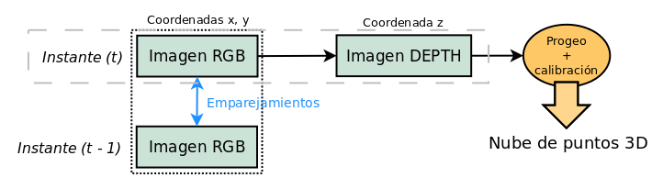
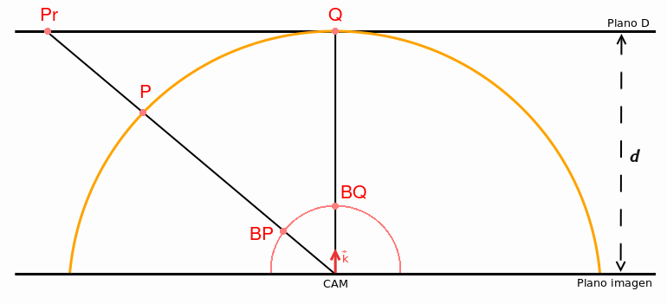
Transformación a puntos 3D (I)
Desarrollo (cont.)

Slide 15
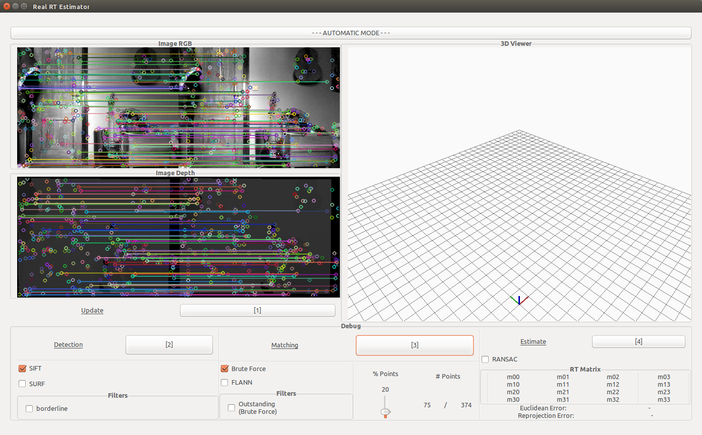
Transformación a puntos 3D (II)
Desarrollo (cont.)

Slide 16
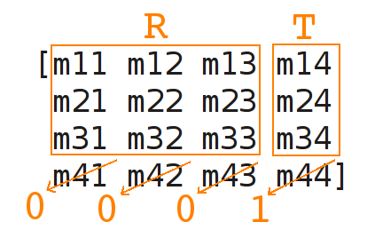
Cálculo Matriz RT (I)
Desarrollo (cont.)

Slide 17
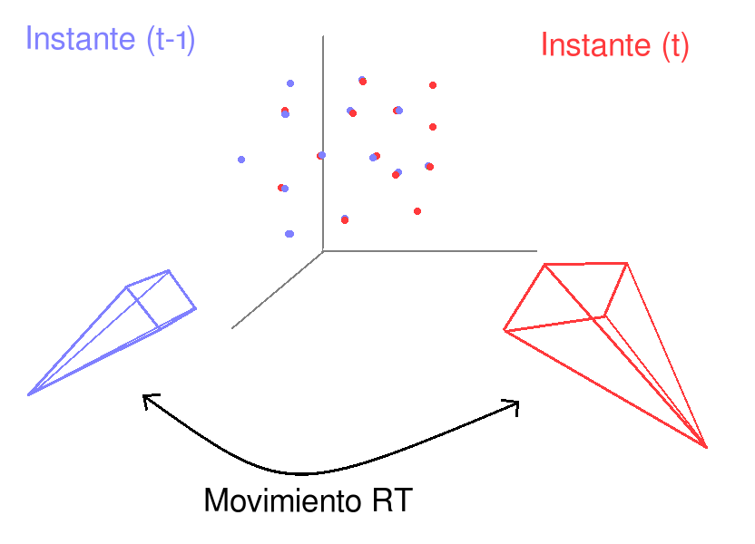
Cálculo Matriz RT (II)
Desarrollo (cont.)
Coordenadas relativas (cámara)
Coordenadas absolutas (mundo)
Descomposición en valores singulares (Eigen)
RANSAC

Slide 18
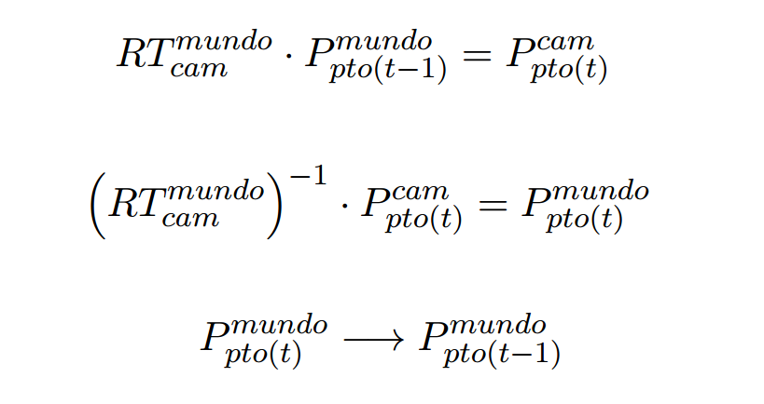
Cálculo Matriz RT (III)
Desarrollo (cont.)

Slide 19
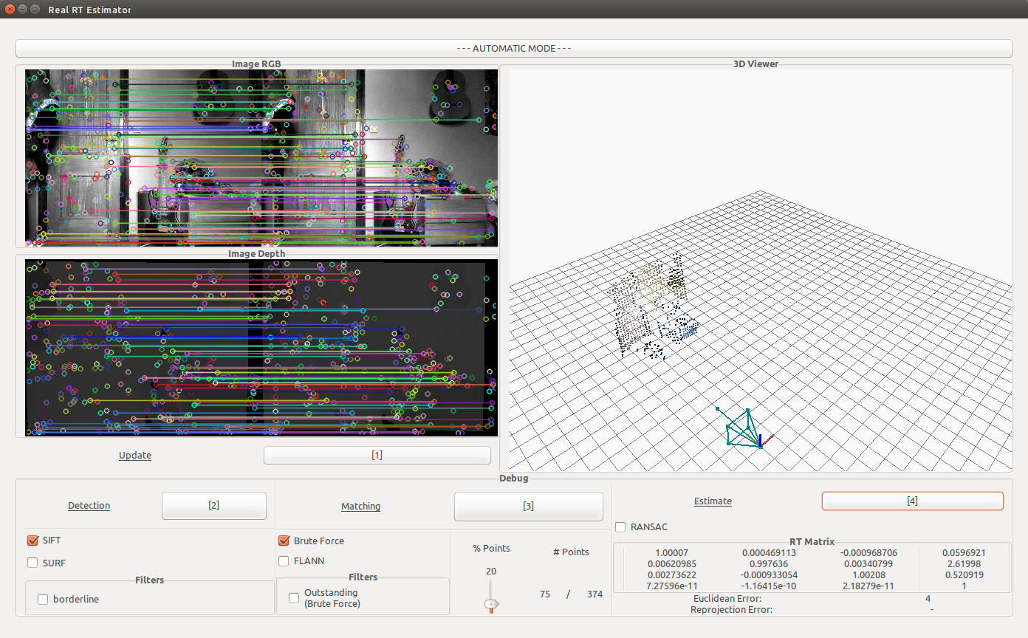
Cálculo Matriz RT (VI)
Desarrollo (cont.)

Slide 20
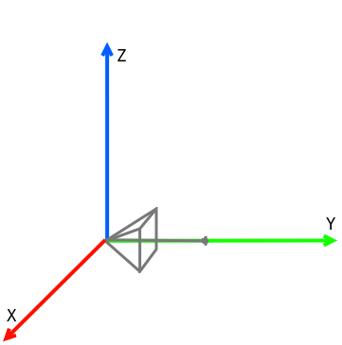
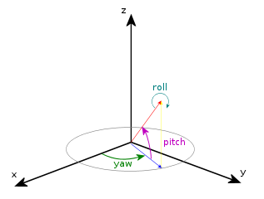
Experimentos
Experimentos

Slide 21
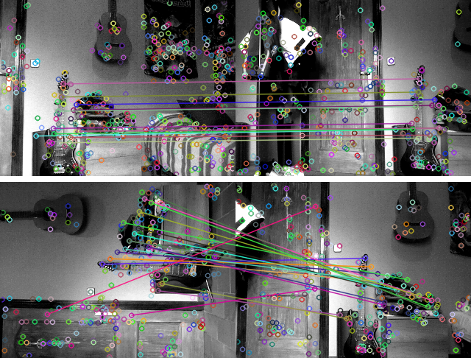
Experimentos en la extracción de puntos y emparejamiento
Desarrollo (cont.)

Slide 22
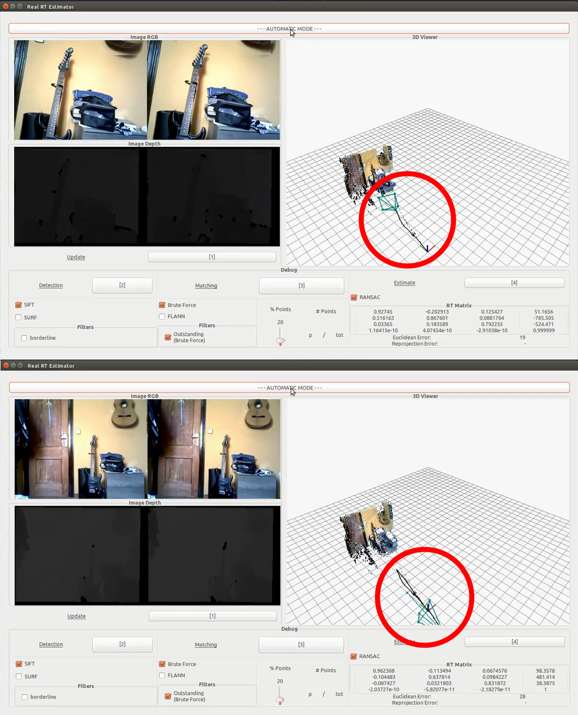
Experimentos en el Eje Y
Experimentos (cont.)
Vídeo

Slide 23
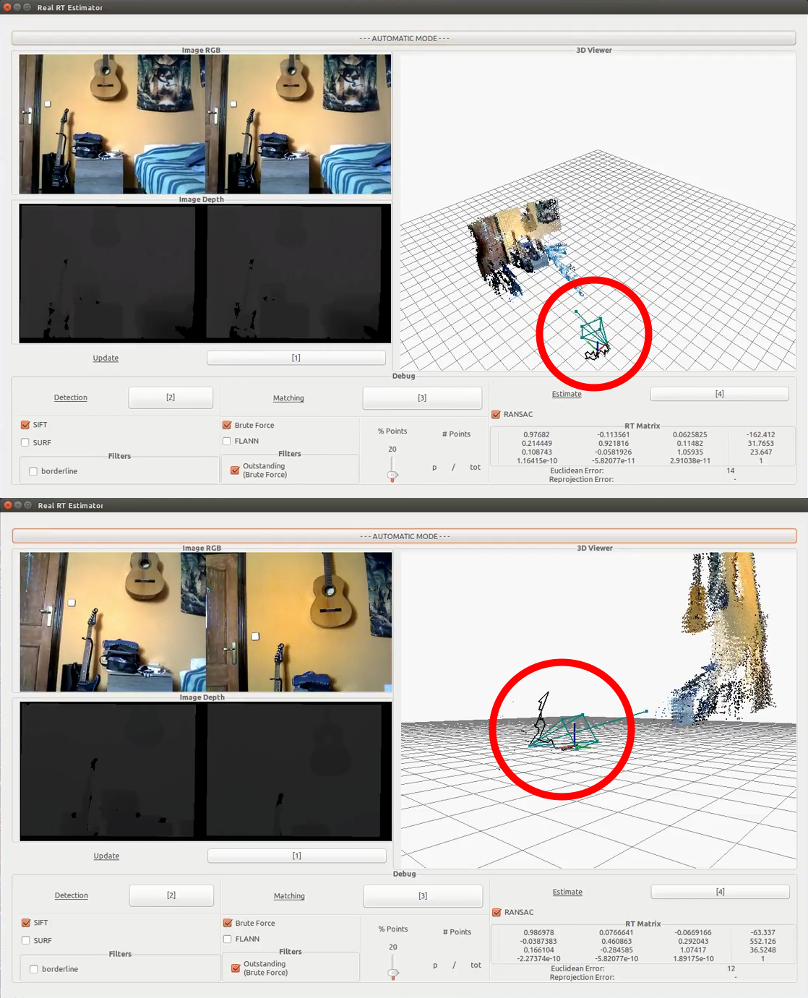
Experimentos en los ejes X y Z
Experimentos (cont.)
Vídeo eje X
Vídeo eje Z

Slide 24
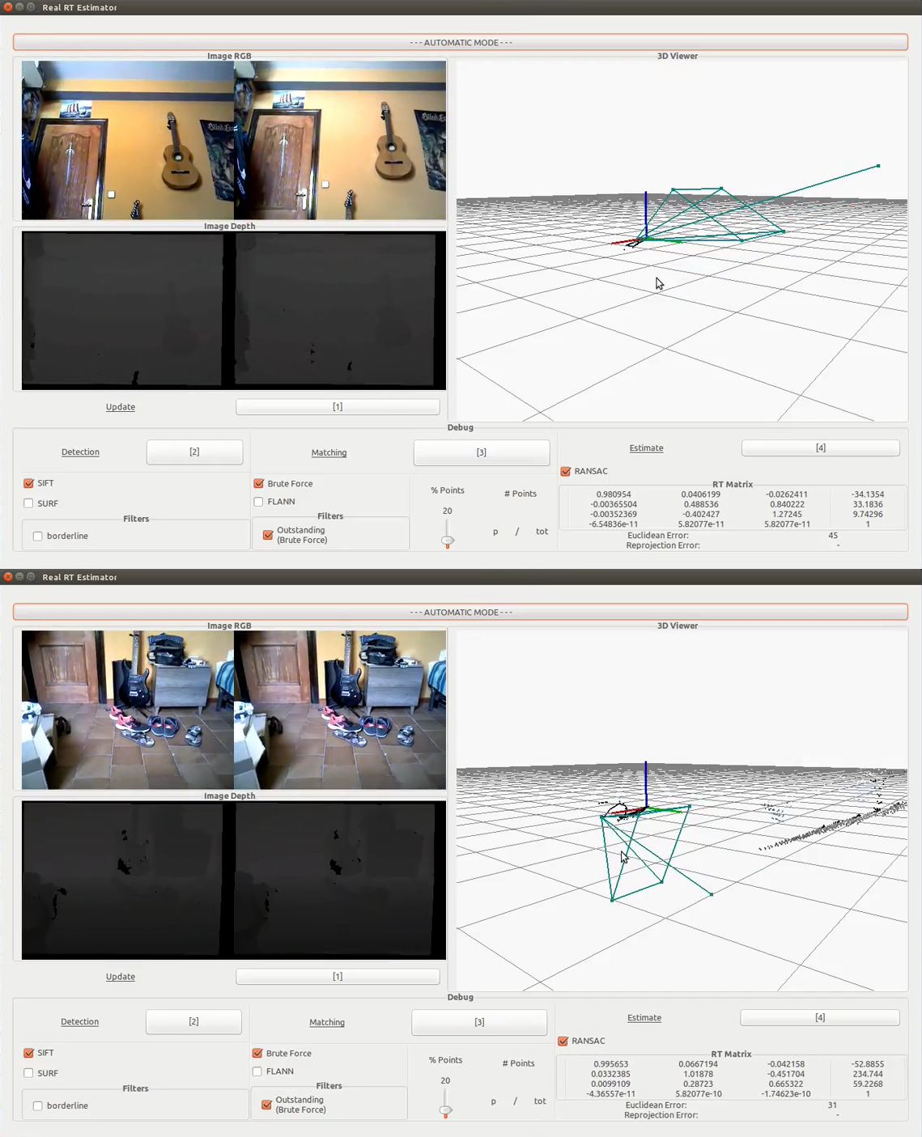
Experimentos en el ángulo pitch
Experimentos (cont.)
Vídeo ángulo pitch

Slide 25
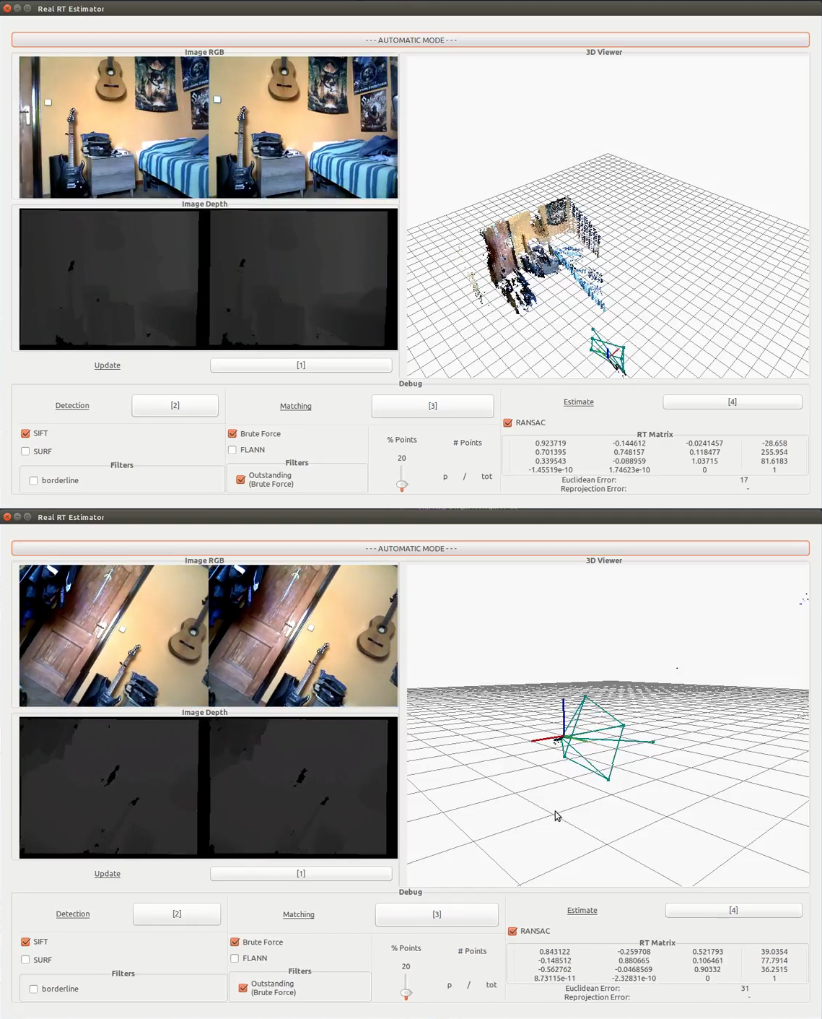
Experimentos en los ángulos yaw y roll
Experimentos (cont.)
Vídeo ángulo yaw
Vídeo ángulo roll

Slide 26
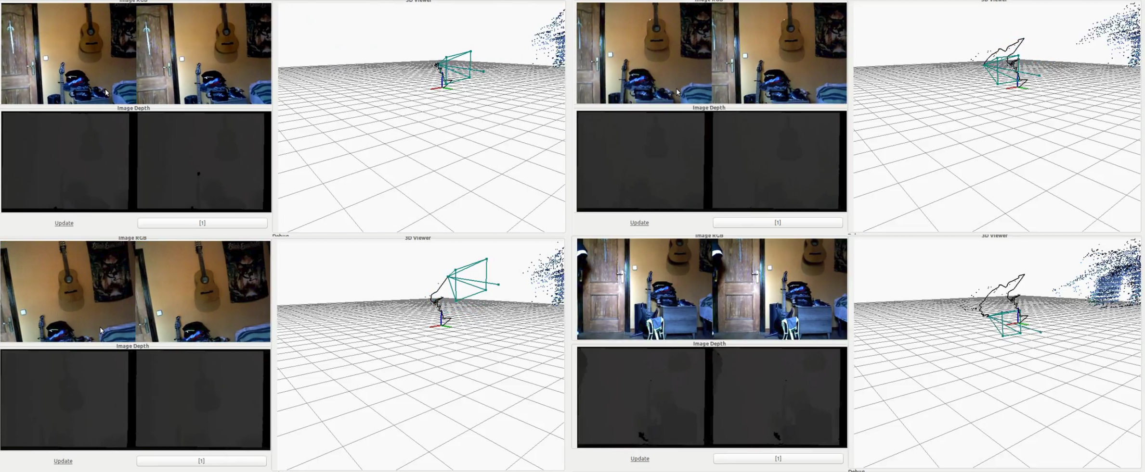
Experimentos con trayectorias combinadas (I)
Desarrollo (cont.)

Slide 27
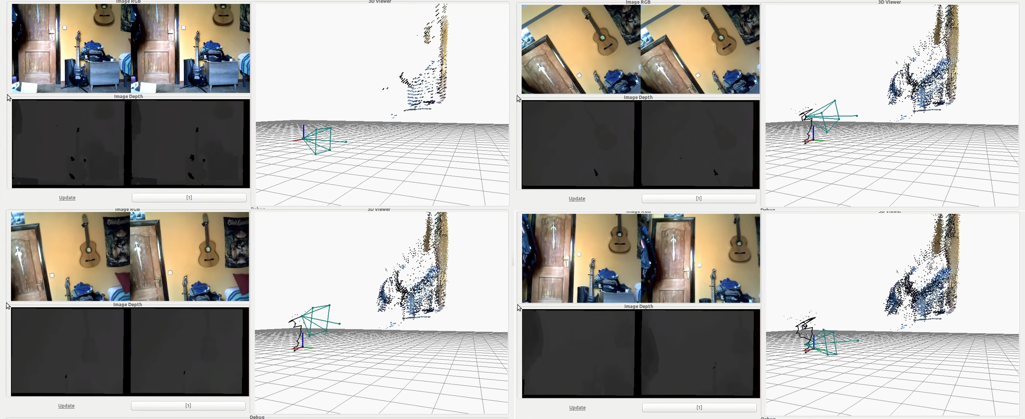
Experimentos con trayectorias combinadas (II)
Desarrollo (cont.)

Slide 28
Conclusiones
Concluciones
Conclusiones
Detección de puntos de interés
  Transformación de características de 2D a 3D
Emparejamiento de puntos
Estimación de movimiento
Pruebas y experimentos

Slide 29
Trabajos futuros
Conclusiones (cont.)
Normalización y cierre de bucle
Mejorar el tiempo de cómputo
Entornos complejos

